Slide 1
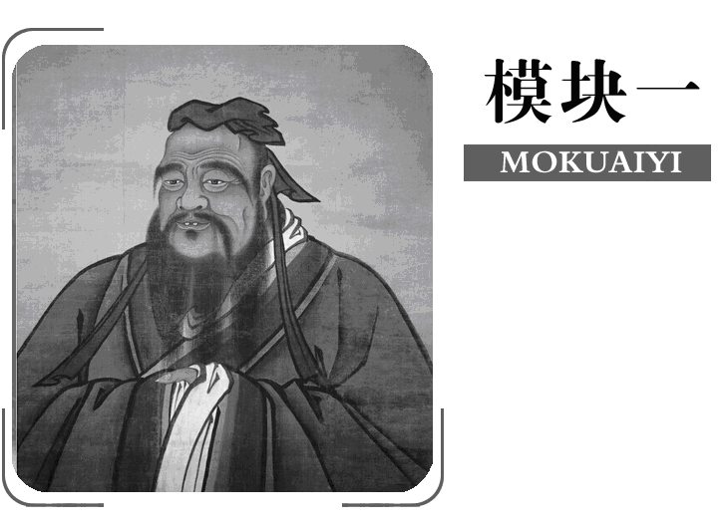




模块一 农业文明时代的中国和世界
第1讲 先秦、秦汉—中国古代文明的奠基和初步发展
C
通史 整合 融会贯通
目 录
主题 探究 多维演练
ONTENTS
选修 链接 融会贯通
限时 训练 规范提高

Slide 2
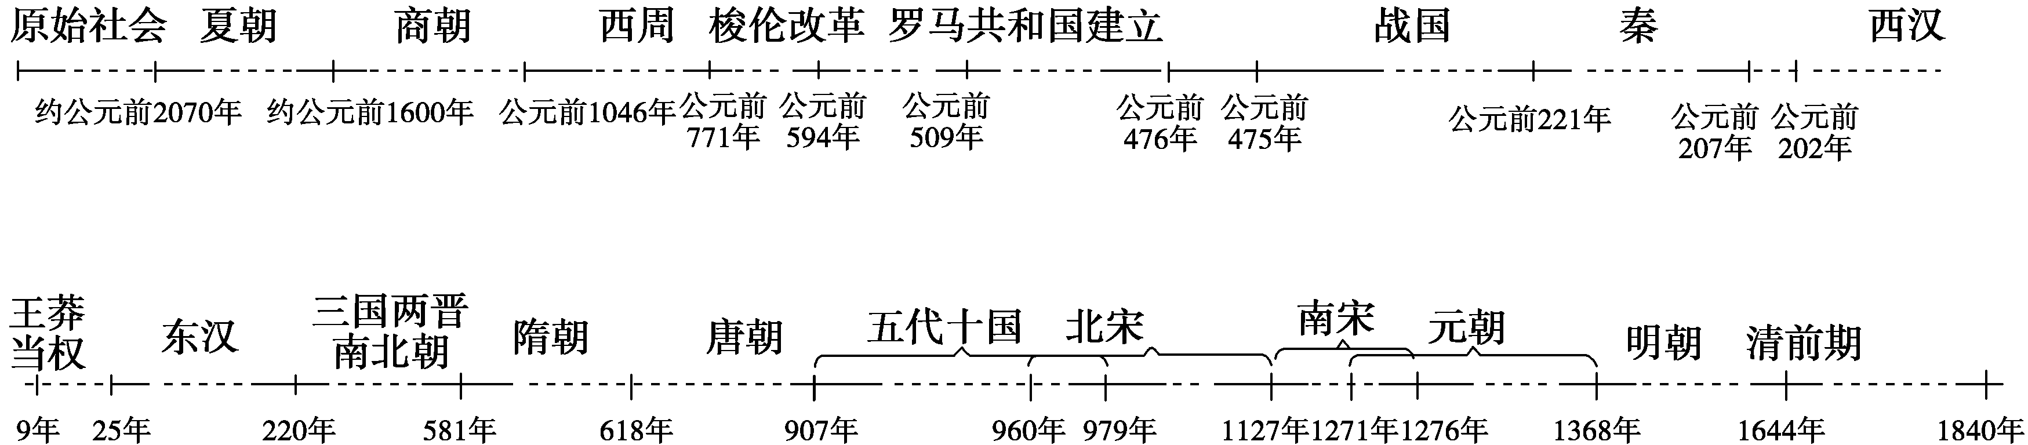
发展线索

Slide 3
关联对比

Slide 4
关联对比

Slide 5
关联对比

Slide 6
关联对比

Slide 7
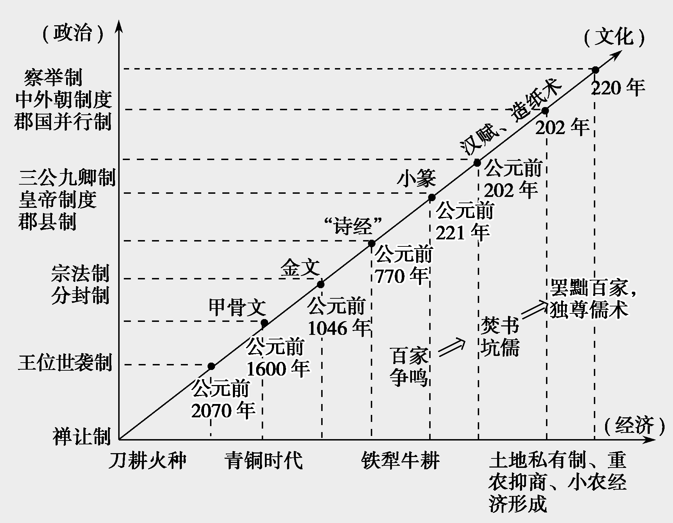
坐标定位

Slide 8
阶段特征

Slide 9
阶段特征
时期 | 政治 | 经济 | 文化 | 地位
秦汉 | 中央集权制度形成并初步发展，中央对地方的控制逐渐加强，官僚政治取代贵族政治 | 小农经济占主导地位，重农抑商政策继续推行 | 从秦朝的“焚书坑儒”到西汉的“罢黜百家，独尊儒术”，实行思想专制 | 秦汉是我国统一多民族国家的形成和发展时期

Slide 10
通史融会

Slide 11
通史融会

Slide 12
通史融会

Slide 13
通史融会

Slide 14
通史融会

Slide 15
通史融会

Slide 16
通史融会

Slide 17
通史融会

Slide 18


政治上 从周代“天下共主”到秦汉中央集权制度的形成与发展

Slide 19
政治上 从周代“天下共主”到秦汉中央集权制度的形成与发展

Slide 20
政治上 从周代“天下共主”到秦汉中央集权制度的形成与发展

Slide 21
政治上 从周代“天下共主”到秦汉中央集权制度的形成与发展

Slide 22
政治上 从周代“天下共主”到秦汉中央集权制度的形成与发展

Slide 23
政治上 从周代“天下共主”到秦汉中央集权制度的形成与发展

Slide 24
政治上 从周代“天下共主”到秦汉中央集权制度的形成与发展

Slide 25
政治上 从周代“天下共主”到秦汉中央集权制度的形成与发展

Slide 26
政治上 从周代“天下共主”到秦汉中央集权制度的形成与发展

Slide 27
政治上 从周代“天下共主”到秦汉中央集权制度的形成与发展

Slide 28
政治上 从周代“天下共主”到秦汉中央集权制度的形成与发展

Slide 29
政治上 从周代“天下共主”到秦汉中央集权制度的形成与发展

Slide 30
政治上 从周代“天下共主”到秦汉中央集权制度的形成与发展

Slide 31
经济上 古代中国经济模式的形成与发展

Slide 32
经济上 古代中国经济模式的形成与发展

Slide 33
经济上 古代中国经济模式的形成与发展

Slide 34
经济上 古代中国经济模式的形成与发展

Slide 35
经济上 古代中国经济模式的形成与发展

Slide 36
经济上 古代中国经济模式的形成与发展

Slide 37
经济上 古代中国经济模式的形成与发展

Slide 38
经济上 古代中国经济模式的形成与发展

Slide 39
经济上 古代中国经济模式的形成与发展

Slide 40
经济上 古代中国经济模式的形成与发展

Slide 41
经济上 古代中国经济模式的形成与发展

Slide 42
经济上 古代中国经济模式的形成与发展

Slide 43
思想文化上 从先秦“百家争鸣”到汉代思想“大一统”的演变

Slide 44
思想文化上 从先秦“百家争鸣”到汉代思想“大一统”的演变

Slide 45
思想文化上 从先秦“百家争鸣”到汉代思想“大一统”的演变

Slide 46
思想文化上 从先秦“百家争鸣”到汉代思想“大一统”的演变

Slide 47
思想文化上 从先秦“百家争鸣”到汉代思想“大一统”的演变

Slide 48
思想文化上 从先秦“百家争鸣”到汉代思想“大一统”的演变

Slide 49
思想文化上 从先秦“百家争鸣”到汉代思想“大一统”的演变

Slide 50
思想文化上 从先秦“百家争鸣”到汉代思想“大一统”的演变

Slide 51
思想文化上 从先秦“百家争鸣”到汉代思想“大一统”的演变

Slide 52
思想文化上 从先秦“百家争鸣”到汉代思想“大一统”的演变

Slide 53
思想文化上 从先秦“百家争鸣”到汉代思想“大一统”的演变

Slide 54
思想文化上 从先秦“百家争鸣”到汉代思想“大一统”的演变

Slide 55
多维探究 从政治、经济和思想角度考查春秋战国至秦汉时期社会转型的特征

Slide 56
多维探究 从政治、经济和思想角度考查春秋战国至秦汉时期社会转型的特征

Slide 57
多维探究 从政治、经济和思想角度考查春秋战国至秦汉时期社会转型的特征

Slide 58
多维探究 从政治、经济和思想角度考查春秋战国至秦汉时期社会转型的特征

Slide 59
多维探究 从政治、经济和思想角度考查春秋战国至秦汉时期社会转型的特征

Slide 60
多维探究 从政治、经济和思想角度考查春秋战国至秦汉时期社会转型的特征

Slide 61
多维探究 从政治、经济和思想角度考查春秋战国至秦汉时期社会转型的特征

